Slide 1
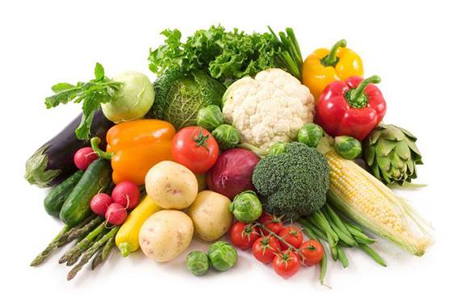
Овощи
Вторая младшая группа

Slide 2
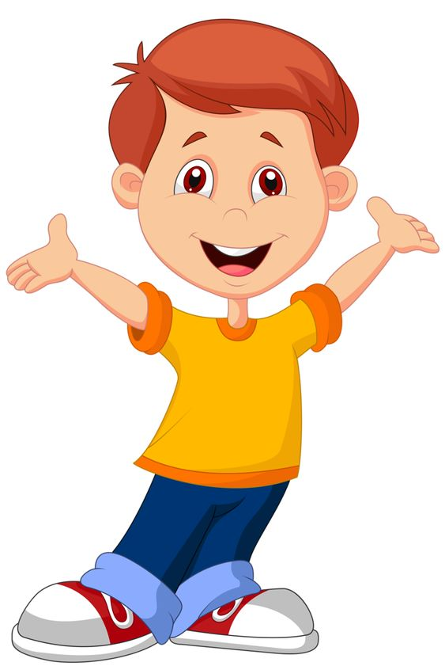
Здравствуйте, ребята. Меня зовут Словарик

Slide 3
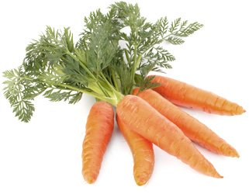
Глядите не моргайте,
Рты не разевайте,
Ворон не считайте,
Поскорее отгадайте!
Расту в земле на грядке я-
Красная, длинная, сладкая…

Slide 4
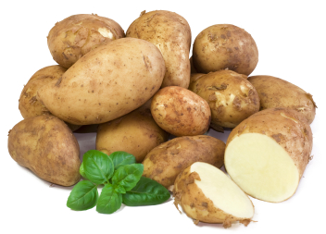
Зелен и высок , и густ
На огороде вырос куст.
Покопай немножко-
Под кустом …

Slide 5
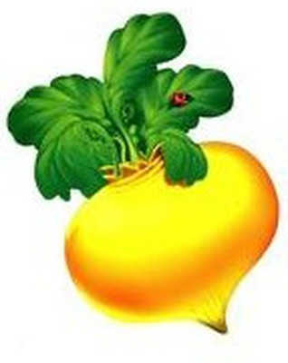
Круглый бок ,желтый бок,
Сидит на грядке колобок,
Врос в землю крепко
Что же это ?

Slide 6
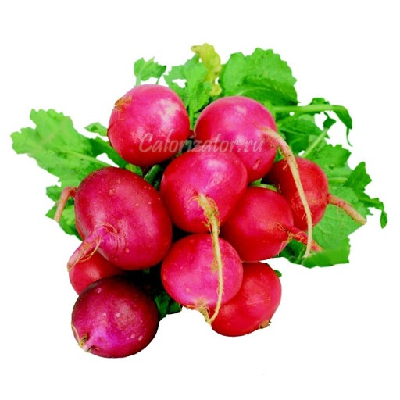
Щеки розовые, а нос белый
В темноте сижу день целый.
А рубашка зелена,
Вся на солнышке она.

Slide 7
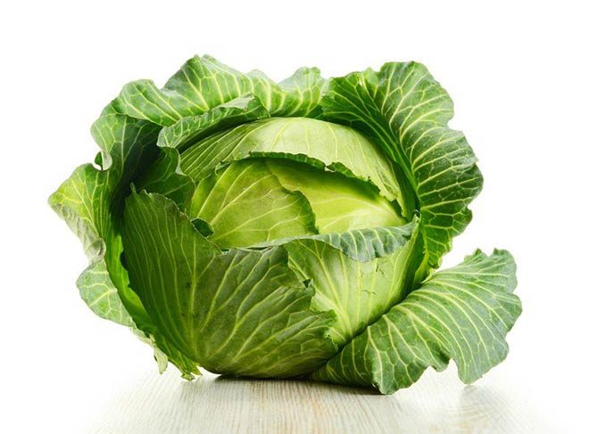
Расселась барыня на грядке,
Одета в шумные шелка
Мы для нее готовим кадки
И крупной соли пол мешка

Slide 8
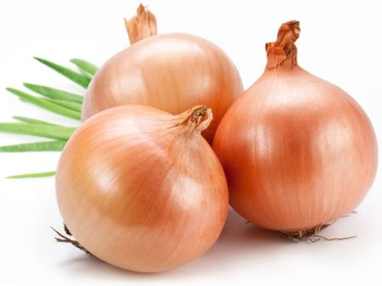
Заставит плакать всех вокруг,
Хоть он и не драчун, а …

Slide 9
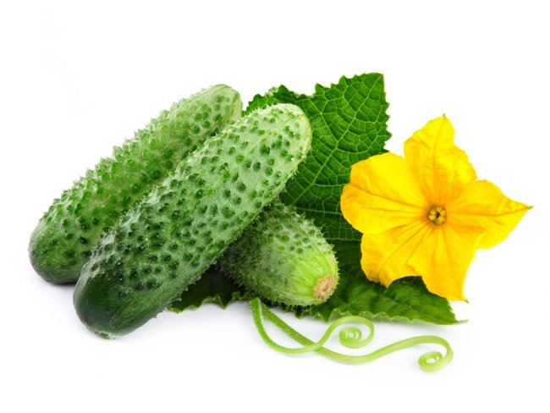
Лежит меж грядок
Зелен и сладок…

Slide 10
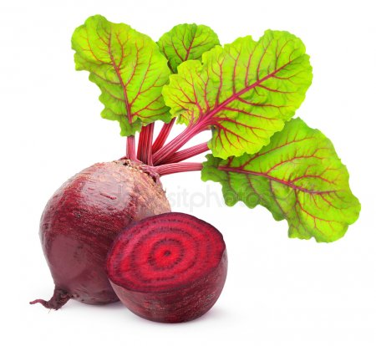
Крупна, кругла, сладка на вкус
Узнали вы? Я..

Slide 11
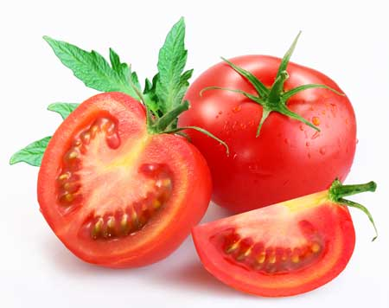
Он круглый, да красный,
Как глаз светофора.
Среди овощей нет сочней…

